Slide 1
Research gaps
Situation geflüchteter Frauen in Asylzentren und Kollektivunterkünften
Tahmina Taghiyeva

Slide 2
Frauen auf der Flucht
Ende 2020 waren weltweit mehr als 82,4 Millionen Menschen aus ihrer Heimat vertrieben worden: die Hälfte von ihnen waren Frauen und Mädchen (UNHCR, 2020).
Gemäss offizieller Statistik sind mehr als die Hälfte, nämlich 51 Prozent, aller Geflüchteten in der Schweiz Frauen und Mädchen.
Notes:
Den ersten Punkt zur grössten Flüchtlignsdeplacement habe ich weggelassen: Situation ist ja neu mit Krieg in Ukraine.
Offizielle Statistik: SEM? Noch angeben in klammern

Slide 3
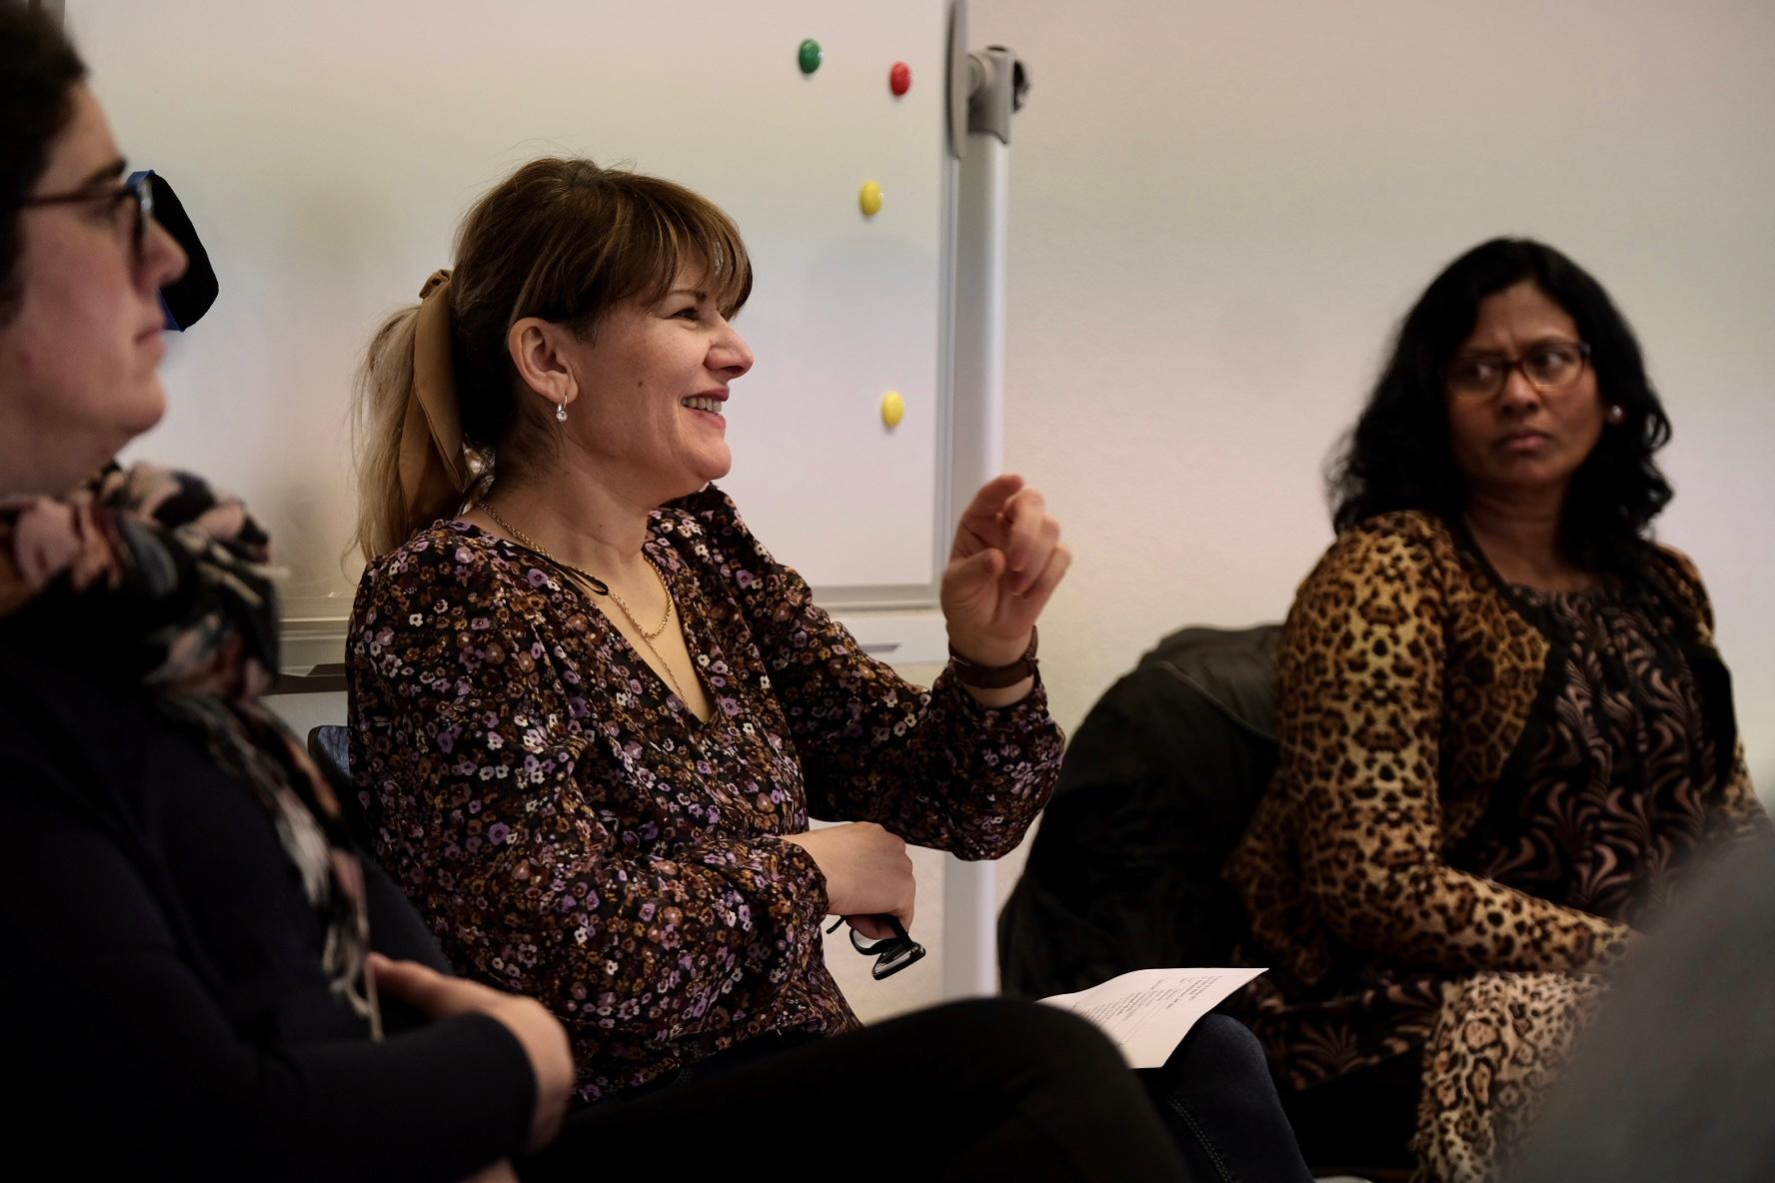
Geflüchtete Frauen im Asylkontext
Haben so unterschiedliche Biographien
wie alle Menschen
kommen aus den unterschiedlichsten
Lebenszusammenhängen
Staaten
Klassen oder Schichten
Bildungskontexten und Familien.
durchlaufen ähnliche Erfahrungen und
Herausforderungen
während Flucht
während Aufnahme in das Asylsystem.
sind überdurchschnittlich oft mit geschlechtsspezifischer Gewalt konfrontiert.

Slide 4
Frausein und Fluchterfahrung
Geflüchtete Frauen sind einem besonderen Risiko ausgesetzt und verletzlich aufgrund ihres Geschlechts. Viele von ihnen in ihrem Heimatland oder auf der Flucht von geschlechtsspezifischer Gewalt betroffen, bspw. Unterdrückung, Ausbeutung und Diskriminierung (Büchler, 2016; Hooper, 2019).
Auch im Zufluchtsland erleben sie Gewalt
Geschlechtsspezifische Gewalt sehr häufig in den Kollektivunterkünften und strukturelle Gewalt (Asyl /Migrationspolitik)

Slide 5
Geflüchtete Frauen brauchen speziellen Schutz im Aufnahmeland
Notes:
Die Istanbul Konvention beinhaltet den Schutz von Frauen auch im Asylbereich.

Slide 6
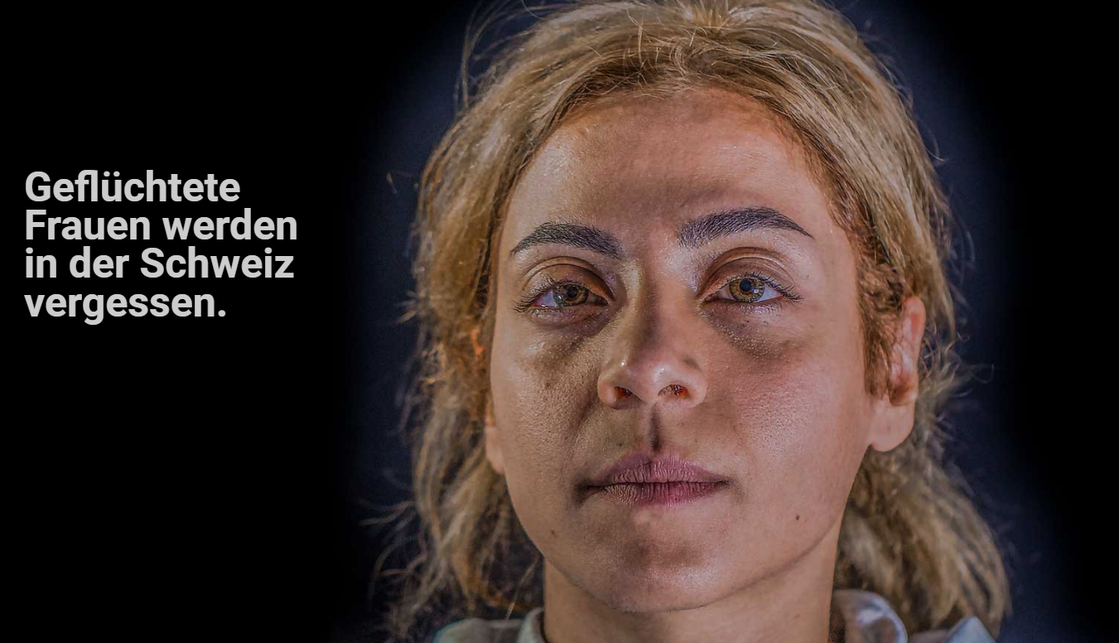
Lücken Opferhilfegesetz
Betroffene von Gewalt haben ein Recht auf Beratung, Unterstützung & Schutz (Opferhilfegesetz), wenn Gewalttat in CH passiert
Zugang für Betroffene, wenn Gewalt im Ausland passierte, ist erschwert. Jedoch teilweise möglich (gewisse Opferhilfestellen und Ambulatorien für Folter- und Kriegsopfer)

Slide 7
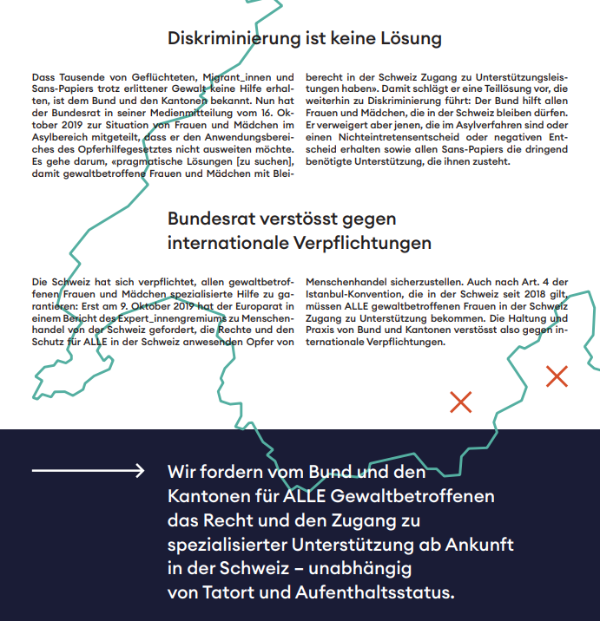
Lücken Opferhilfegesetz
Appell 2019
Spezialisierte Hilfe für ALLE Gewaltbetroffenen – unabhängig von
Aufenthaltsstatus und Tatort

Slide 8
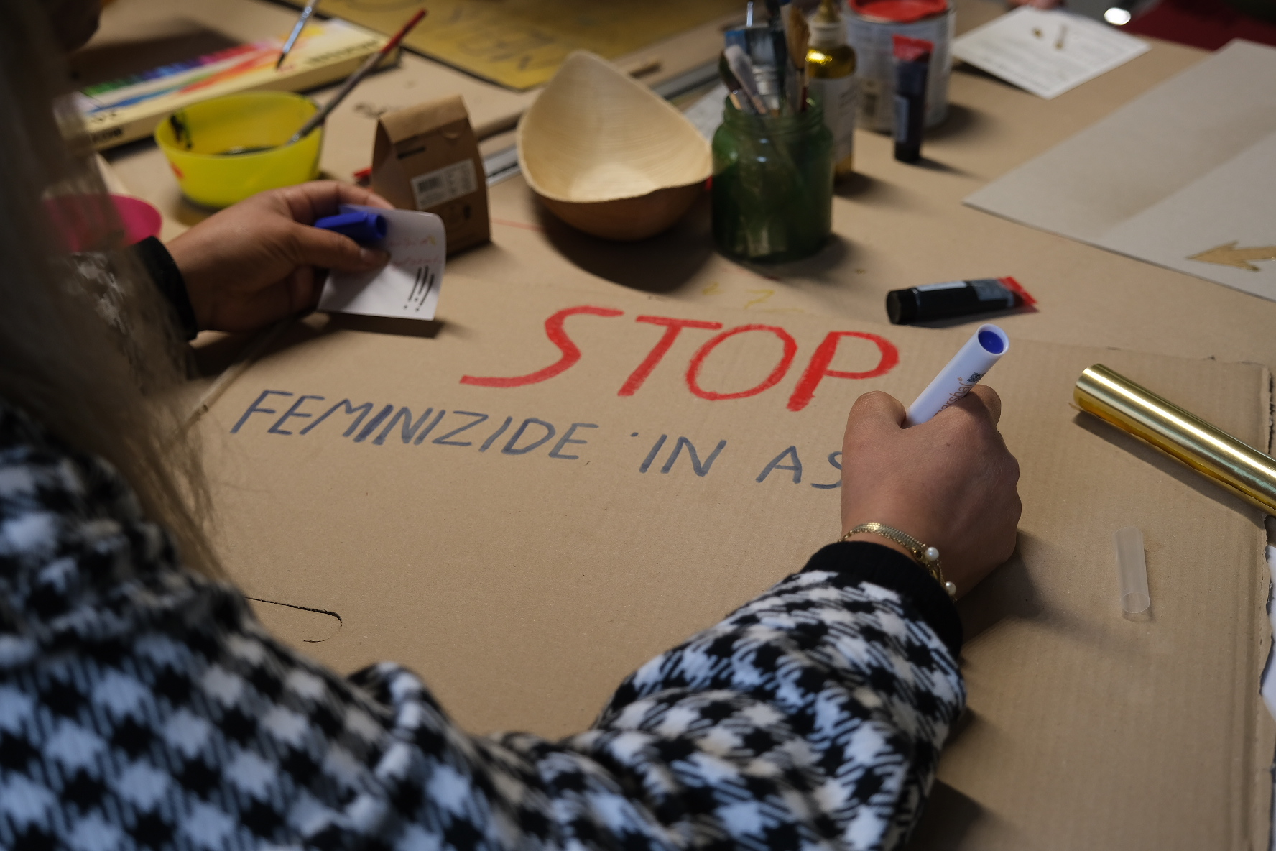
Die Asylstrukturen erhöhen das Risiko
“Viele Frauen und Mädchen fühlen sich subjektiv nicht sicher in den Unterkünften. Übergriffe und Gewaltakte passieren dort immer wieder.” (IZFG, 2019).
Im Kanton Bern gab es 2017 eine Schätzung von zwischen 21 und 50 Fällen von sexualisierter Gewalt oder Ausbeutung von Frauen in kantonalen Asylzentren

Slide 9
Kollektive Unterbringung im Asylbereich
Unterbringung in kollektiven Strukturen ist eine gängige Praxis:
Im Kanton Bern haben solche Strukturen eine Kapazität von 100 bis über 200 Personen
Seit 2020 - Neustrukturierung des Asyl- und Flüchtlingsbereichs im Kanton Bern (NA-BE)
Im Kanton Bern ist der Betrieb der Zentren zwischen Non-Profit-Organisationen (z.B. Heilsarmee, SRK) und einem privaten Dienstleister (ORS) aufgeteilt.

Slide 10
Gendersensible Unterbringung
Geschlechtsspezifische Bedürfnisse in Infrastruktur und Betreuung in Asylunterbringung - warum ist das wichtig?
Zustände in kollektiven Unterbringungen:
Fehlende geschlechtsspezifische Gestaltung der Räumlichkeiten
Zum Beispiel keine getrennten Toiletten oder Duschen für Frauen und Männer
Keine national und kantonale Regelungen über geschlechtsspezifische Unterbringung
Notes:
Beispiel: in einigen kollektiven Unterkünften im Kanton Bern gibt es keine getrennten Toiletten oder Duschen für Frauen und Männe

Slide 11
Gendersensible Unterbringung
Fehlende geschlechtersensible Betreuung:
Keine bindende Guidelines oder Regelungen für die Betreuung und Unterstützung von Frauen (inkl. Betroffene von Gewalt)
Kein kantonaler Plan zum Schutz von Frauen vor Gewalt im Asylbereich Kein obligatorisches geschlechtsspezifisches Training von Mitarbeitenden
Zu wenig weibliche Mitarbeitende (Gesundheitsfachpersonen, Sicherheitsleute, Übersetzende)
Notes:
Beispiel: in einigen kollektiven Unterkünften im Kanton Bern gibt es keine getrennten Toiletten oder Duschen für Frauen und Männe

Slide 12
Research gaps
Vielen Dank für Ihre Aufmerksamkeit

